Slide 1
Η θεωρΙα του Jean Piaget
Βασικές θεωρίες και προσεγγίσεις
Εφαρμογές στην εκπαίδευση
Επιρροή και κριτικές
Κουντουριώτη Αικατερίνη
Μαρκεσίνη Αγγελική
Παναγιωτάκης Στυλιανός
Εισηγήτριες: Σκοπελίτη Ε., Κυριακοπούλου Ν.

Slide 2
Βασικές Θεωρίες και Προσεγγίσεις
Jean Piaget (20^{ος}- 21^{ος} αι.)
Οι θεωρίες του αποτέλεσαν σημαντικό πυλώνα των θεωριών γνωστικής ανάπτυξης, μάθησης και συμπεριφοράς.
Είναι ο πρώτος που ασχολήθηκε συστηματικά με τη γνωστική ανάπτυξη των παιδιών και ερμήνευσε τη φύση της ανθρώπινης γνώσης.
Οι θεωρίες εφαρμόζονται στην εκπαίδευση από τη δεκαετία του ’60 έως και σήμερα.

Slide 3
Αρχές 20^{ου} αι. – Πριν τις θεωρίες μάθησης του Piaget
Συμπεριφορισμός: Η μάθηση συνδέεται με το ερέθισμα και την αντίδραση.
Λογικός Θετικισμός/Εμπειρισμός: Η επιστημονική γνώση εμπεριέχει δηλώσεις για τον κόσμο και τις λογικές διεργασίες που μπορούν να εφαρμοστούν σε αυτές των δηλώσεων.
Instructionism/Άμεση Διδασκαλία: Συνδυασμός Συμπεριφορισμού και Λογικού Θετικισμού/ Εμπειρισμού.
Δασκαλοκεντρική εκπαίδευση: οι εκπαιδευτές μεταφέρουν τη γνώση, άμεση διδασκαλία, παθητική μάθηση.
Παιδιά: Παθητικοί δέκτες της γνώσης, ξεκινούν το σχολείο με «άδειο» μυαλό, το οποίο «γεμίζει» γνώσεις το σχολείο (tabula rasa).

Slide 4
Piaget: 20^{ος} – 21^{ος} αιώνας
Piaget vs Συμπεριφορισμός: O Piaget αναγνωρίζει την αξία της εμπειρίας, αλλά πιστεύει ότι το σχήμα «ερέθισμα – αντίδραση» του Συμπεριφορισμού δεν μπορεί να εξηγήσει την ανάπτυξη της σκέψης και της νοημοσύνης των παιδιών.
Εστιάζουν:
Piaget: γνωστική ανάπτυξη, ανακάλυψη γνώσης μέσω αλληλεπίδρασης με το περιβάλλον, μάθηση ως ενεργή συμμετοχή, εσωτερικές νοητικές διεργασίες (στάδια ανάπτυξης)
Συμπεριφορισμός: εξωτερικά ερεθίσματα και αντιδράσεις του παιδιού σε αυτά, ανταμοιβές, μίμηση και συνήθεια, δομημένη διδασκαλία

Slide 5
Θεωρίες Μάθησης
Γνωστικός Κονστρουκτιβισμός
Ο μαθητής ως κατασκευαστής της γνώσης
Οι μαθητές χτίζουν τις γνώσεις τους μέσα από τις δικές τους εμπειρίες, γνώσεις και ενεργή συμμετοχή. Η μάθηση δεν είναι η απομνημόνευση των πληροφοριών, αλλά η οικοδόμηση της γνώσης.
Πως γίνεται η οικοδόμηση;
1. Το πραγματικό ερέθισμα (νέο δεδομένο) αφομοιώνεται σε μια δομή (προϋπάρχουσα γνώση).
2. Η αντίδραση (κατανόηση) συμβαίνει μόνο αν υπάρχει δομή.
Οι μαθητές δεν αφομοιώνουν πληροφορίες/ ιδέες από τους καθηγητές και δεν εσωτερικεύουν δεξιότητες μέσω μνήμης/ μίμησης.
Αντίθετα: Κατασκευάζουν τη γνώση και την προσαρμόζουν στις δικές τους γνωστικές δομές.
Πχ: Τα παιδιά μαθαίνουν το ίδιο περιεχόμενο, αλλά το προσαρμόζουν ανάλογα με τις προσωπικές τους εμπειρίες και προϋπάρχουσα γνώση.

Slide 6
Η σκέψη στη θεωρία του Piaget
Σύμφωνα με τον Piaget, η σκέψη είναι οργανωμένη σε σχήματα
Σχήματα: Νοητικές αναπαραστάσεις/δομές που χρησιμοποιούνται για την ερμηνεία και την κατανόηση του κόσμου.
Ένα σχήμα περιλαμβάνει όχι μόνο τη γνώση, αλλά και τη διαδικασία απόκτησης της γνώσης.
Επαφή με νέες εμπειρίες: πολυπλοκότητα γνωστικών σχημάτων.
Τα σχήματα επιδέχονται τροποποιήσεις, προσθήκες ή ολικές αναδιοργανώσεις, ανάλογα με τις ήδη υπάρχουσες και τις νέες πληροφορίες.

Slide 7
Μηχανισμοί Γνωστικής Ανάπτυξης
Βασικές έννοιες στη θεωρία του Piaget
Ισορροπία:
Η αρμονία ανάμεσα στις γνωστικές δομές και τις νέες εμπειρίες.
Εξισορρόπηση:
Η διαδικασία μέσα από την οποία επιτυγχάνεται η ισορροπία , ο «κινητήρας» της γνωστικής ανάπτυξης.
Προσαρμογή:
Η διαδικασία τροποποίησης των γνωστικών σχημάτων για την κατανόηση νέων πληροφοριών. Δομικά στοιχεία: η αφομοίωση και η συμμόρφωση.
Οργάνωση:
Διαδικασία δόμησης και αναδιαμόρφωσης των γνωστικών δομών.

Slide 8
Μηχανισμοί Γνωστικής Ανάπτυξης
Βασικές έννοιες στη θεωρία του Piaget
Αφομοίωση:
Η νέα πληροφορία προστίθεται στην ήδη υπάρχουσα γνώση, σχετίζεται με αυτήν κι επεκτείνει το γνωστικό σχήμα
Συμμόρφωση:
Η νέα πληροφορία δεν σχετίζεται άμεσα με την προϋπάρχουσα γνώση, επιφέρει τη γνωστική σύγκρουση και οδηγεί στην προσαρμογή και αναδιοργάνωση των γνωστικών σχημάτων.
Γνωστική σύγκρουση:
Προκύπτει όταν ο μαθητής έρχεται αντιμέτωπος με τη νέα πληροφορία, την οποία δεν μπορεί να συσχετίσει με τα ήδη υπάρχοντα γνωστικά σχήματα.

Slide 9
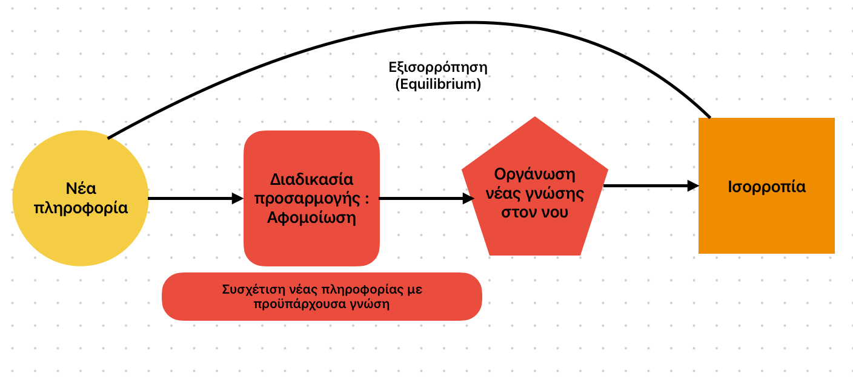
Σχεδιάγραμμα: Η διαδικασία της αφομοίωσης

Slide 10
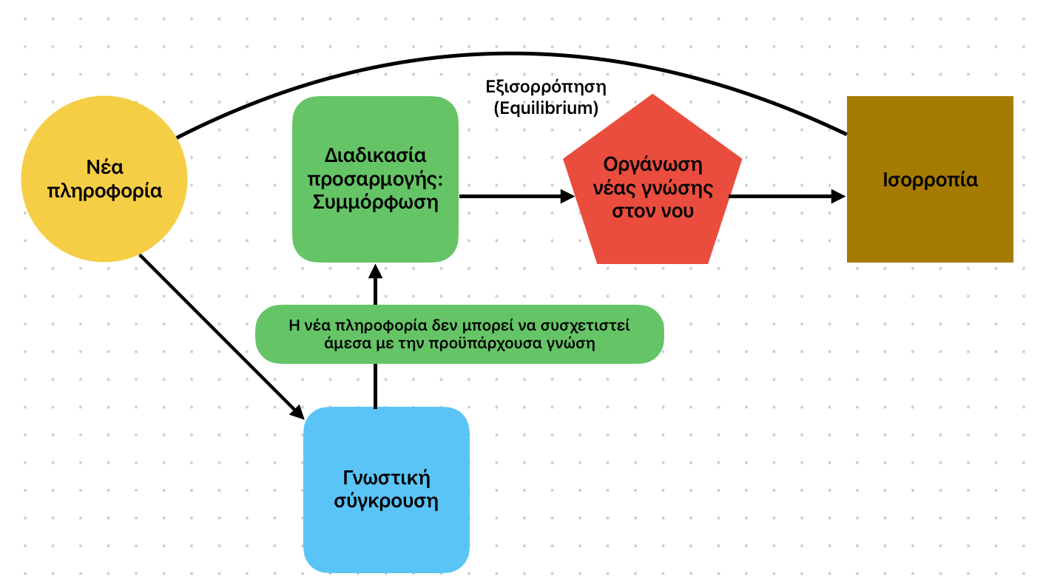
Σχεδιάγραμμα: Η διαδικασία της συμμόρφωσης

Slide 11
Μηχανισμοί Γνωστικής Ανάπτυξης
Γενικές Επισημάνσεις
Σύμφωνα με τον Piaget, ο μαθητής συμμετέχει ενεργητικά στη διαδικασία της εξέλιξης, της προσαρμογής ή της αλλαγής.
Οι γνωστικές συγκρούσεις αποτελούν θετικές εμπειρίες για εξέλιξη (τροποποίηση γνωστικών σχημάτων για εξισορρόπηση).
Όσο περισσότερο χρησιμοποιεί ο μαθητής τη νέα πληροφορία, τόσο θα βελτιώνει την ικανότητά του να προσαρμόζεται αποτελεσματικά στις καταστάσεις.
Η συμμόρφωση και η αφομοίωση αλληλεπιδρούν συνεχώς μεταξύ τους. Η συμμόρφωση δίνει δυνατότητες για αφομοίωση και αντίστροφα.

Slide 12
Τα στάδια ανάπτυξης του Piaget
Αισθητηριακό στάδιο (0-2 ετών): αντίληψη περιβαλλοντικών ερεθισμάτων μέσω αισθητηρίων οργάνων, αρχή ανάπτυξης γλώσσας και νόησης, μονιμότητα αντικειμένου
Προεννοιολογικό στάδιο (2-7 ετών): ροή σκέψης χωρίς λογικές πράξεις, συμβολική λειτουργία της σκέψης (αναπαραστάσεις), ιλιγγιώδης πρόοδος γλώσσας, εγωκεντρισμός
Συγκεκριμένες Λογικές Πράξεις (7-11 ετών): λογικός συλλογισμός με συγκεκριμένη δομή (συνενώσεις : Α+Β=Γ, αντιστρεψιμότητα Β+Α=Γ, συσχετίσεις (Α+Β)+ Γ=Δ = Α+(Β+Γ)=Δ), όχι αφηρημένη σκέψη, αντίληψη χώρου και χρόνου
Τυπική Λογική Σκέψη (11+): το ιεραρχικά ανώτερο στάδιο, αφηρημένη σκέψη, υποθετικά σενάρια, συμβολή περιβάλλοντος
Ποιοτικές αλλαγές από το ένα στάδιο στο άλλο - ολική αναδιαμόρφωση

Slide 13
Piaget: Educational Implications
Εκπαιδευτικές Προεκτάσεις
Ενεργητική/Βιωματική Μάθηση: Ευκαιρίες για εξερεύνηση και συμμετοχή από τους εκπαιδευτικούς, τα παιδιά μαθαίνουν μέσω της πράξης (πειραματισμός κι ανακάλυψη της γνώσης), δραστηριότητες ατομικές και σε μικρές ομάδες.
1
Στάδια Ανάπτυξης: Η εκπαίδευση θα πρέπει να προσαρμόζεται στο στάδιο ανάπτυξης κάθε παιδιού, με ανάλογες δραστηριότητες και περιεχόμενο, κατάλληλα για το γνωστικό του επίπεδο.
2
Εξατομικευμένη Διδασκαλία: Προσαρμογή της διδασκαλίας στις ατομικές ανάγκες των μαθητών και ενθάρρυνση να προχωρούν με τον δικό τους ρυθμό.
3
Ομαδοποίηση πληροφοριών : Ταξινόμηση νέων πληροφοριών και συσχέτιση με προϋπάρχουσα γνώση.
4
Ατομική αξιολόγηση μαθητή: ατομική πρόοδος, χωρίς σύγκριση με συνομηλίκους.
5

Slide 14
Σχεδιασμός της θεωρίας του Piaget σε πεδίο εφαρμογών
Προτεινόμενη δραστηριότητα
Κοινωνική και Πολιτική Αγωγή Στ’ Δημοτικού : Τα Δικαιώματα του Παιδιού
Στόχος: Εκμάθηση Ανθρώπινων Δικαιωμάτων (ΚΠΑ, Στ’ Δημοτικού, Ενότητα 4β. «Το άτομο και η διεθνής κοινότητα».
Δραστηριότητα: Δίνεται σε κάθε παιδί ένα χρωματιστό χαρτί, στο οποίο απεικονίζεται ο κορμός ενός δέντρου. Κάθε κορμός αντιστοιχεί σε κάποιο δικαίωμα. Ο μαθητής καλείται να υποθέσει λέξεις που παραπέμπουν στο δικαίωμα του κορμού, να ζωγραφίσει τα κλαδιά και να τις τοποθετήσει πάνω τους. Στο τέλος της δραστηριότητας, το κάθε παιδί θα παρουσιάσει το δέντρο του και θα ακολουθήσει ανοιχτός διάλογος μεταξύ των μαθητών.
Υλικά: Μαρκαδόροι ή ξυλομπογιές
Θεωρητικό Υπόβαθρο:
Αναπτυξιακό Στάδιο: Τυπικών Λογικών Πράξεων (11+) : Τα παιδιά μπορούν να χρησιμοποιήσουν υποθέσεις και να επεξεργαστούν αφηρημένες έννοιες.
Πρακτικές : ομαδοποίηση – ταξινόμηση πληροφοριών
Ενεργητική εμπλοκή μαθητών
Οικοδόμηση της γνώσης (κονστρουκτιβισμός)

Slide 15
Σχεδιασμός της θεωρίας του Piaget σε πεδίο εφαρμογών
Προτεινόμενη δραστηριότητα
Μαθηματικά Β’ Δημοτικού : Συμμετρία
Στόχος : Εκμάθηση συμμετρίας (Μαθηματικά Β’ δημοτικού, 8^{η} ενότητα)
Δραστηριότητα: Κάθε μαθητής έχει μπροστά του δυο βάζα που περιέχουν κομμένα, μισά σχήματα και σχέδια. Κάθε κομμάτι στο πρώτο βάζο έχει το συμμετρικό του στο δεύτερο βάζο. Ζητάμε από τον μαθητή να βρει και να αντιστοιχίσει τα κομμάτια για να φτιάξει τις ολοκληρωμένες εικόνες σε ένα χαρτόνι που έχει μπροστά του.
Υλικά :
Κομμένα σχήματα και εικόνες (στη μέση) διαφορετικού μεγέθους
Δύο μεγάλα βάζα ή κούτες
Χαρτόνια
Κόλλα
Θεωρητικό υπόβαθρο:
Αναπτυξιακό στάδιο : Συγκεκριμένων Λογικών πράξεων (7-11 ετών) : Τα παιδιά αποκτούν ταχύτατα νέες γνωστικές διεργασίες που τις εφαρμόζουν όταν σκέφτονται πάνω σε αντικείμενα. Μπορούν να αναδιοργανώσουν εικόνες - σύμβολα και να καταλήξουν σε λογικά συμπεράσματα.
Ενεργητική εμπλοκή μαθητών
Αξιοποίηση πειραματισμού και ανακάλυψης της γνώσης, οικοδόμηση της γνώσης (κονστρουκτιβισμός).

Slide 16
Επιρροή της Θεωρίας του Piaget
Νέες θεωρίες βασισμένες στη θεωρία του Piaget
Wells (2001) : Η γνώση κατακτάται μόνο όταν χρησιμοποιείται από το άτομο για την επίλυση ενός συγκεκριμένου προβλήματος. Προτείνει ομαδικές δραστηριότητες που βασίζονται στον διάλογο και τη συνεργασία για την επίλυση προβλημάτων και τη συναγωγή συμπερασμάτων .
Paperts (1993):«Θεωρία του Κονστρουκτιονισμού». Ως επέκταση του Κονστρουκτιβισμού του Piaget, προσθέτει ότι η μάθηση γίνεται πιο ουσιαστική, όταν τα παιδιά κατασκευάζουν κάτι πιο «χειροπιαστό» και μοιράζονται το αποτέλεσμα. Η προσέγγιση του βασίστηκε στην αξιοποίηση των νέων τεχνολογιών στην εκπαίδευση, δηλαδή σε υπολογιστικά περιβάλλοντα και λογισμικά που ευνοούν τη διερεύνηση, την ανακάλυψη και την οικοδόμηση της γνώσης.

Slide 17
Κριτική στη Θεωρία του Piaget
Lave (1991): Διαφωνεί με τη θεωρία του κονστρουκτιβισμού στο γεγονός ότι περιορίζει τη μάθηση μέσω της «δράσης». Μάθηση μέσω παρατήρησης και συμμετοχής σε πρακτικές. Επηρεασμένος από τον Vygotsky, θεωρεί πως η μάθηση δεν είναι ούτε υποκειμενική ούτε περιλαμβάνεται εντελώς στην κοινωνική αλληλεπίδραση.
Lev Vygotsky: O Piaget υποτίμησε τις ικανότητες των παιδιών. Υποστηρίζει πως η γνώση αποτελεί μια αυτόματη διαδικασία και αγνοεί τη συμβολή της αλληλεπίδρασης και της καθοδήγησης από άλλους (βλ. Θεωρία του Vygotsky για τη Ζώνη Επικείμενης Ανάπτυξης). Στις θεωρίες του δεν λαμβάνεται υπόψη ο κοινωνικός και πολιτιστικός παράγοντας. Η αλληλεπίδραση θεωρείται μόνο πηγή πληροφόρησης και όχι διαδικασία ανάπτυξης.

Slide 18

Βιβλιογραφία
Eccles, J. S. (1999). The Development of Children Ages 6 to 14. Princeton University., p. 30-42
Kuhn, D. (1979). The Application of Piaget’s Theory of Cognitive Development to Education. Harvard Educational Review., p.340 – 360.
Lefa, B. (2014). The Piaget theory of cognitive development: An educational implications. Educational Psychology. Cape Peninsula University of Technology.
Zhanf, J. (2022).The Influence of Piaget in the Field of Learning Science . Canadian Center of Science and Education. University College London., p.162-166

Slide 19
Ευχαριστούμε για την προσοχή σας!

